Slide 1
L’IDENTITA’ DEGLI ISTITUTI PROFESSIONALI SCUOLE TERRITORIALI DELL’INNOVAZIONE
GIORNATA REGIONALE FORMATIVA E DI CONFRONTO
2 ottobre 2024
La personalizzazione e la
valorizzazione dei talenti
Giorgia Ferrarini

Slide 2
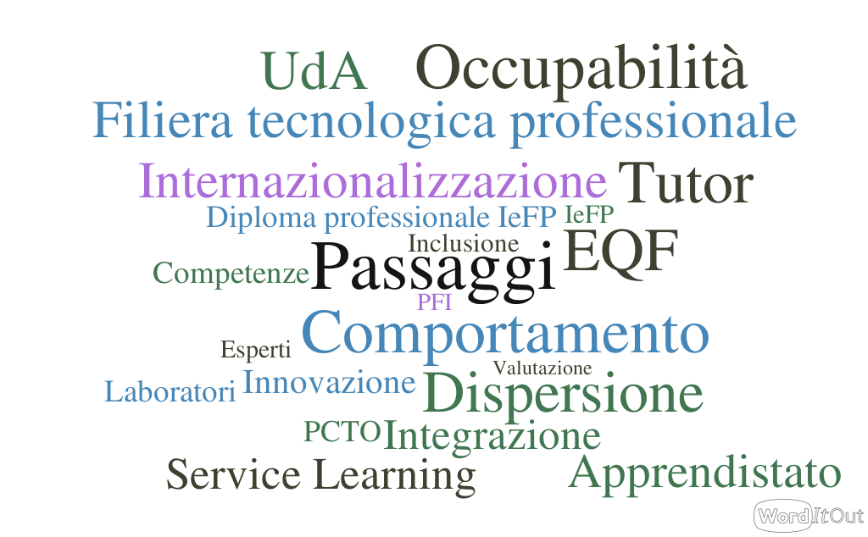
Gli Istituti Professionali
Notes:
Duplice compito: tenervi svegli e fare chiusura di tutti quanto sentito oggi ed in particolare di tutti gli strumenti a di sposizione degli Istituti, ma anche degli studenti.
In un sistema così complesso come gli Istituti Professionali, dove molte volte, ci si occupa per forze di cose, del singolo e si cuce addosso a ciascuno studente un percorso, un’attività..
Dove/attraverso cosa possiamo rendere evidenti (e spendibili) tutti i nostri sforzi
Tutte le azioni ( ?)che vengono messe in campo dagli IP

Slide 3
Certificazione delle competenze
D.M. 30 gennaio 2024, n.14
Nel II Ciclo
Modello All. C al D.M. (assolvimento obbligo)
Raccordati i modelli vigenti di certificazione delle competenze
Base comune di riferimento: le competenze chiave per l’apprendimento permanente di cui alla Raccomandazione del Consiglio UE del 2018
I modelli si differenziano, necessariamente, nella descrizione analitica delle competenze, in base all'età
La certificazione delle competenze rilasciata in assolvimento dell’obbligo di istruzione è redatta dal C.d.C. in sede di scrutinio finale del 2° anno della scuola secondaria di secondo grado per ogni studente che ha assolto l’obbligo di istruzione
La certificazione è messa a disposizione della famiglia dello studente all’interno dell’E-Portfolio orientativo personale delle competenze di cui al decreto ministeriale 22 dicembre 2022, n. 328 (LL.GG. Orientamento)

Slide 4
Certificazione delle competenze
D.M. 30 gennaio 2024, n.14
Per il II Ciclo:
modello All. C al D.M. (assolvimento obbligo)
Per il II Ciclo:
modello All. D (I periodo didattico) modello All.E (II periodo didattico) al D.M.
Per favorire il riorientamento e il successo formativo, rilasciata a richiesta da parte delle scuole anche al termine del primo anno di scuola secondaria di secondo grado, all’interno dell’E-Portfolio
Per gli studenti con disabilità certificata il modello nazionale può essere accompagnato da una nota esplicativa che rapporti le competenze agli obiettivi specifici del PEI
Il modello è utilizzato anche nel sistema IeFP (Enti accreditati e IP in sussidiarietà) in corrispondenza dell’assolvimento dell’obbligo di istruzione, sulla base di LL.GG. che saranno adottate dalle Regioni
Il modello è utilizzato per 1° periodo – istruzione per adulti ('serali')

Slide 5
Altri Modelli di certificazione
D.M. 24 agosto 2021 n. 267
Negli IP
Modello All. A
Accordo Conferenza Stato-Regioni del 1° agosto 2019 – adottato con D.I. n. 56 del 07 luglio 2020
Adozione del certificato di competenze per i nuovi percorsi di istruzione professionale
Resta vigente
Rilasciato, a richiesta dell'interessato, nel corso delle singole annualità, ovvero al termine delle prime quattro annualità
Importante ai fini dei passaggi IP-IeFP e relativi eventuali interventi integrativi
Riferito alle UdA, esplicita le competenze, ovvero, ove non raggiunte, le abilita' e conoscenze
Modelli di attestazione (attestato di competenze) previsti dall'Accordo in CSR per i passaggi IP-IeFP
Restano vigenti

Slide 6
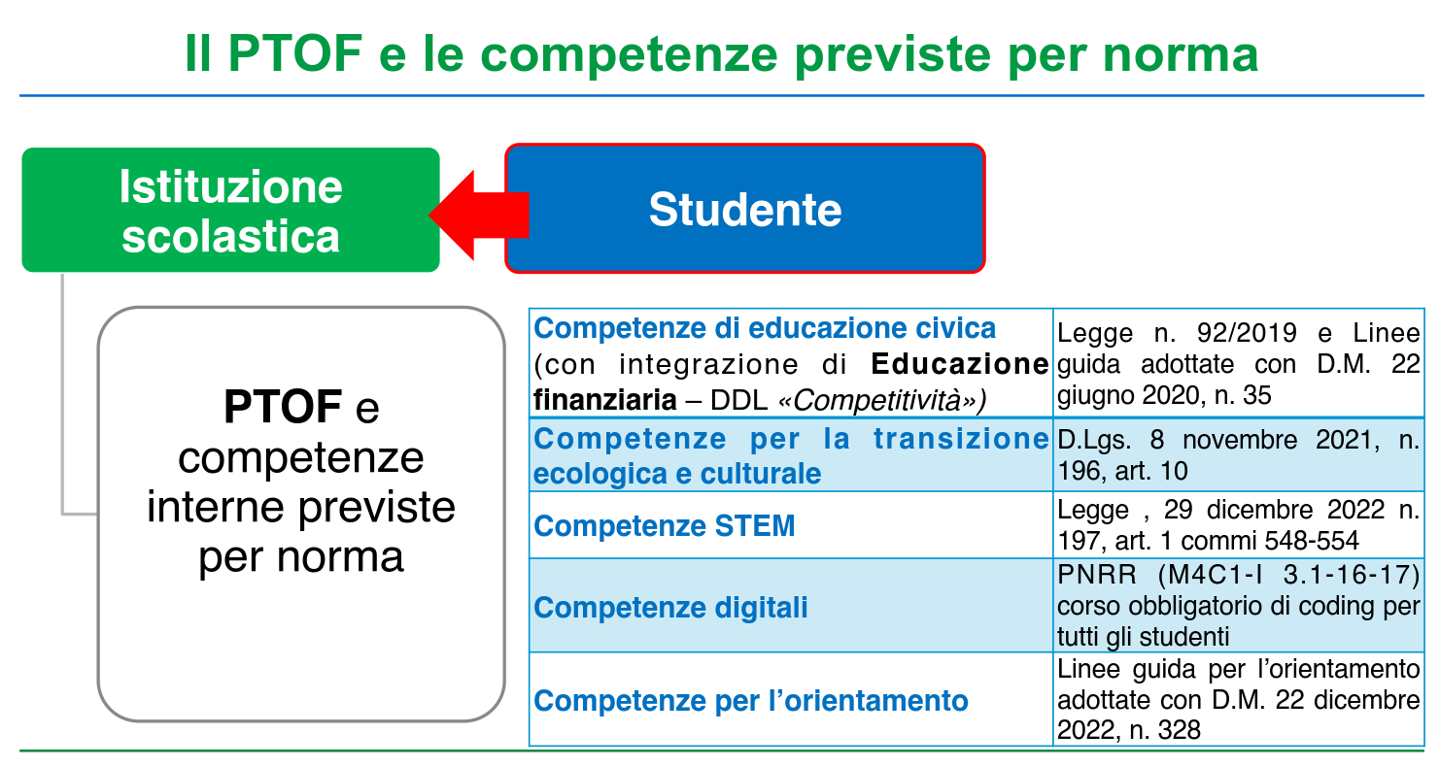
Quali competenze? Riordiniamo le idee…
Da Previtali, 2024, estratto

Slide 7
Quali competenze?
Quadro di riferimento | numero di comp. del quadro
Competenze chiave per l’apprendimento permanente | 8
EntreComp
quadro comune europeo di riferimento delle competenze imprenditoriali | 15
LifeComp
quadro comune europeo di riferimento delle competenze personali e sociali per la vita | 9
GreenComp
quadro comune europeo di riferimento delle competenze per la sostenibilità ambientale | 12
DigComp
quadro comune europeo di riferimento delle competenze digitali per gli studenti | 21
Competenze di Cultura Democratica
quadro comune europeo per la cultura democratica | 20
Da Previtali, 2024, rielaborato
Oltre alle 8 competenze chiave per l'apprendimento permanente, i principali framework di riferimento specifici
Da Previtali, 2024, rielaborato

Slide 8
Quali competenze?
33 capacità, in cui sono declinate le 4 competenze trasversali (delle 8 competenze chiave per l'apprendimento permanente)
(D.M. n. 774 del 4 settembre 2019)

Slide 9
Competenze - quadro d'insieme
Studente
Autovalutazione, capolavori, integrazioni
Istituzione scolastica
Competenze per norma
Competenze Chiave
Framework UE
Modello di certificazione delle competenze
Riferito alle 8 competenze chiave e ai framework
Integra le scelte autonome delle scuole
Integra le evidenze dell’E-Portfolio.
Da Previtali, 2024, rielaborato
Giorgia Ferrarini – Ufficio IV – USR E-R

Slide 10
Da Previtali, 2024, estratto
Giorgia Ferrarini – Ufficio IV – USR E-R

Slide 11
UNICA ed e-Portfolio
Dal 10 giugno 2024 su UNICA le funzionalità per
Visualizzazione della sezione “Sviluppo competenze” dell’E-Portfolio da parte di docenti, docenti tutor e genitori.
Autovalutazione dello studente via APP Unica Istruzione;
Certificazione delle competenze
Viste comparative tra Autovalutazione e Certificazione delle competenze

Slide 12
La scuola e lo studente hanno la possibilità di generare un documento in formato PDF che rappresenta integralmente il suo Curriculum, popolato dei dati inseriti e aggiornati da studente e istituzione scolastica
In base alle Linee guida per l’orientamento emanate con D.M. n. 328/2022, dall’a.s.2023/24 il Curriculum dello studente è integrato all’interno dell’E-Portfolio
Dall’a.s.2023/24, l’inserimento delle informazioni per la predisposizione del Curriculum da parte degli studenti avviene attraverso la piattaforma UNICA
Nella sezione "Certificazione competenze" di UNICA è presente la funzione di export e stampa del Curriculum dello studente
E-Portfolio ha rafforzato il Curriculum e integrato gli strumenti in una sola interfaccia digitalizzata e multifunzionale
Giorgia Ferrarini – Ufficio IV – USR E-R

Slide 13
Utilità per lo studente
mette ordine e riassume esperienze maturate durante il percorso scolastico (dentro e fuori la scuola)
funge da collettore per tutta la ‘carriera’ scolastica
raggruppa le competenze e/o capacità raggiunte e le rende leggibili in base ai quadri di riferimento comuni
fornisce una panoramica completa e fruibile di tutte le opportunità future (lavoro e studio)
fornisce allo studente la possibilità di autovalutarsi, interrogarsi, riflettere e sviluppare la propria proiezione professionale e di vita
è spendibile in Italia e in Europa
Un UNICO (o al più qualche) strumento che:

Slide 14
Grazie per l’attenzione
Ogni uomo non è soltanto lui stesso, è anche il punto unico, particolarissimo, dove i fenomeni del mondo s’incrociano una volta sola.
Hermann Hesse
Giorgia Ferrarini – Ufficio IV – USR E-R

